Slide 1
臺北市立百齡高中
103學年度第1學期學校日
教務處報告
湯一嵐
103.9.13

Slide 2
當今教育現況
少子化現象，學校招生不易。
經濟物價變，教育經費減少。
學生差異大，教學難度增加。
教師負擔重，專業發展需求。

Slide 3
百齡做好的準備
強化學校行銷，如發展學校特色、爭取獲獎榮譽、多元招生策略。
爭取專案補助，如高中優質化方案、領先計畫等，增加學校經費。
精進教師發展，如特色課程設計、專業學習社群、活化教室教學。

Slide 4
創新課程—培養多元能力
發展高中校本特色課程
發展國中校本課程
辦理學科特色課程活動
辦理高一國英數銜接課程

Slide 5
競賽活動-展現學習成果
國語文競賽
英語週活動—英文能力競賽
科學作品展覽
數理競賽(高中)

Slide 6
追求卓越的教學團隊
提升教學成效，成就學生，實現自我。
師生參加校內外各項競賽獲獎成果豐碩(手冊P.5)。
擴大推動以學習為者中心的教學變革。

Slide 7
教師持續成長及精進
推動高國中各領域教師專業學習社群(PLC)：
促進共同備課及專業對話
推動教師專業發展評鑑：
初階通過人數110位,6位教師取得進階評鑑認證證書。
辦理各項教師專業成長研習活動：
102學年度全體162位教師參與教師專業成長研習達10331小時，平均每位達63小時。

Slide 8
升學輔導作法-提升學習成果
第八節課業輔導
五樓會議室集中晚自習(18：20~21：30)
暑期課業輔導
定期模擬考試
升學輔導會議
高一升高二適性選組說明會
多元入學說明會

Slide 9
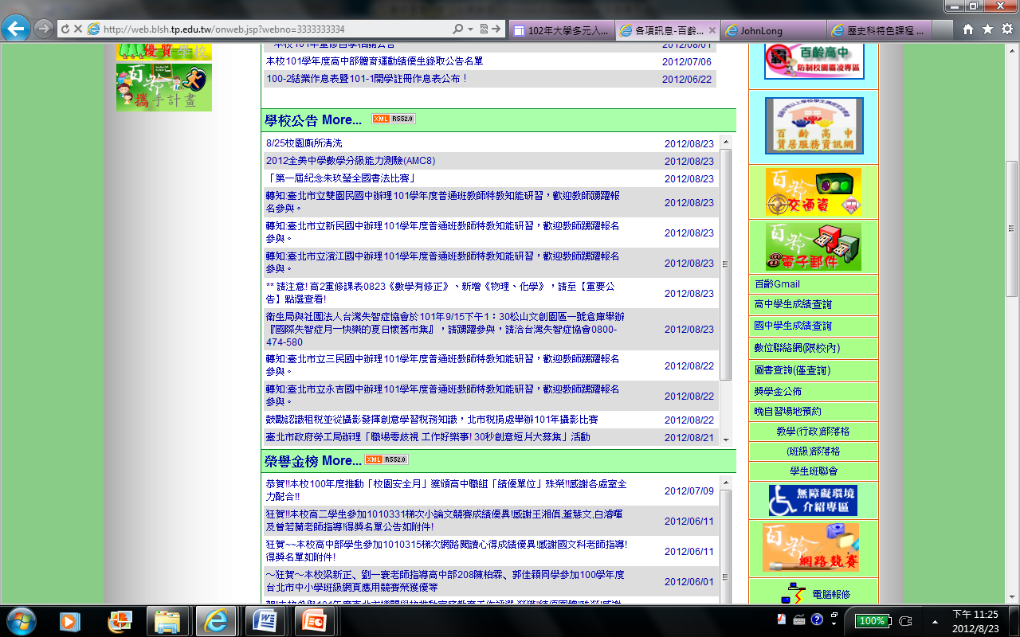
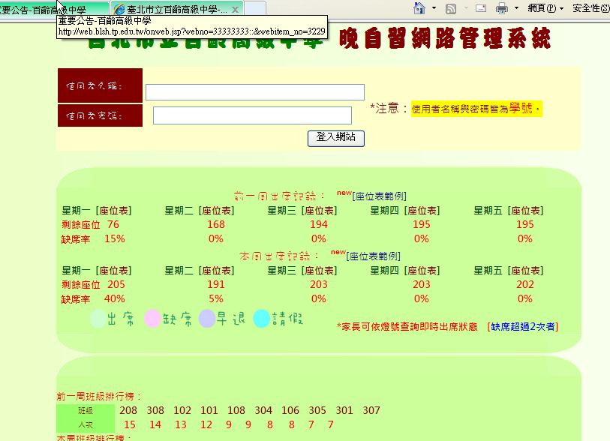
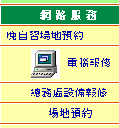
集中晚自習管理系統

Slide 10
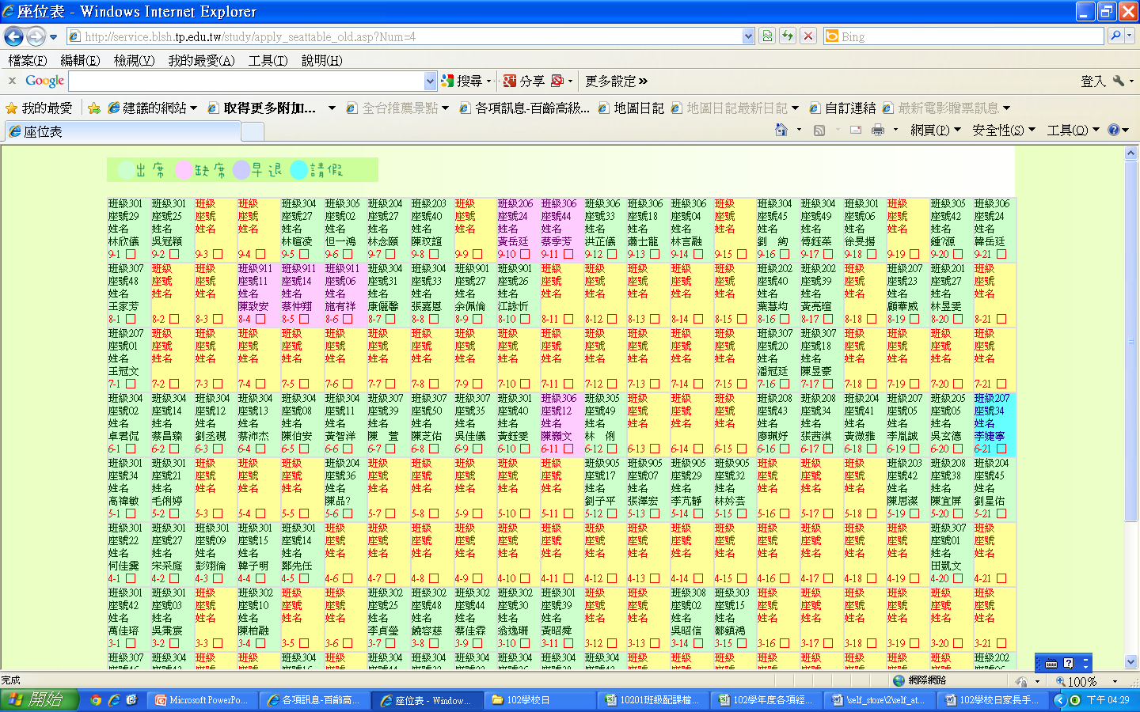

Slide 11
學生學習成績評量
學業成績
學業成績
日常生活表現
德行成績/評量
國中
學習評量
成績評量
補充規定
高中
補考
補考 重修
丙等=60分
核心課程
七大學習領域
學年學分制
量化紀錄
文字描述
優良獎勵

Slide 12
國中畢業條件(手冊P.18)
學習期間扣除學校核可之公、喪、病假，上課總出席率至少達三分之二以上，且經獎懲抵銷後，未滿三大過者。
七大學習領域有四大學習領域以上畢業總平均成績丙等(即60分)以上者。

Slide 13
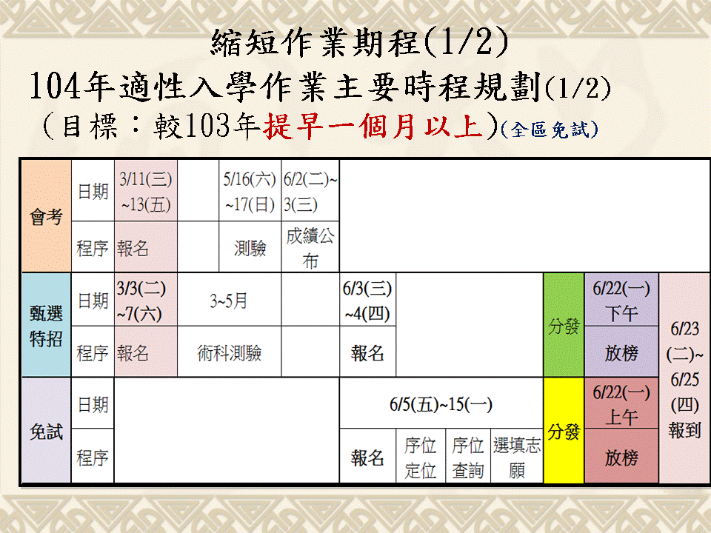
國中升學管道
入學管道 | 採計標準 | 錄取公告
免試入學 | 依基北區比序條件 | 6月
特色招生 | 聯合特色招生成績及志願 | 7月

Slide 14
高中畢業條件(手冊P.10及13)
高三學生准予畢業之標準：
(a)學科累計學分數達160學分以上：必修至少120學分(含後期中等教育共同核心課程48學分)，選修至少40學分，含必選項目)
(b)德行評量之獎懲紀錄相抵後未滿三大過。
☆未達120學分者不得發修業證明書。

Slide 15
大學多元入學介紹
入學管道 | 採計標準 | 考試內容 | 錄取公告
繁星推甄 | 學測成績+在校成績 | 高一及二必修選課程 | 3月
申請入學 | 學測成績+個人表現 | 高一及二必修選課程 | 5月
登記分發 | 指考成績 | 高中三年必修選課程 | 8月

Slide 16
提供多元舞台
激發學生潛能
成就每個百齡人
做最好的自己

